Slide 1

PHÒNG GIÁO DỤC ĐÀO TẠO QUẬN LONG BIÊN
CHÀO MỪNG CÁC EM HỌC SINH
ĐÃ ĐẾN VỚI TIẾT HỌC MĨ THUẬT LỚP 5

Slide 2
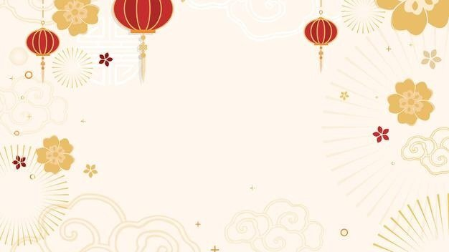
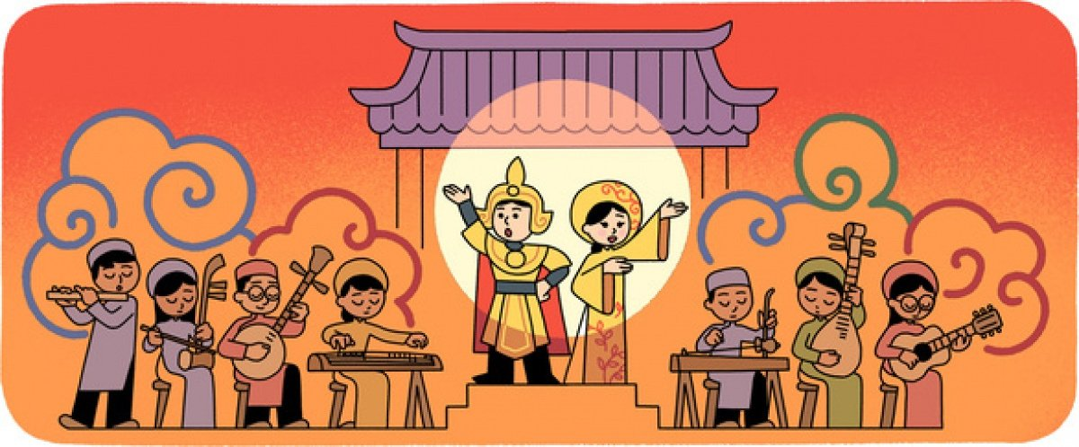
CHỦ ĐỀ 8: TRANG TRÍ SÂN KHẤU VÀ SÁNG TÁC CÂU CHUYỆN (Tiết 4)

Slide 3

CHUẨN BỊ ĐỒ DÙNG
- Sách học Mĩ thuật.
- Màu, giấy màu, bìa màu, đất nặn,…
- Bút chì, tẩy, kéo, keo dán,…

Slide 4
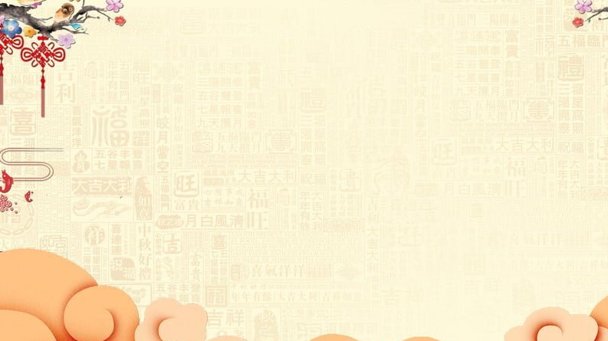
YÊU CẦU CẦN ĐẠT
- Học sinh nhận biết được đặc điểm một số sân khấu cổ truyền Việt Nam.
- Sáng tạo được sản phẩm sân khấu cổ truyền theo ý thích.
- Giới thiệu, chia sẻ cảm nhận về sản phẩm của mình với người thân.

Slide 5

Hoạt động 1
KHÁM PHÁ

Slide 6

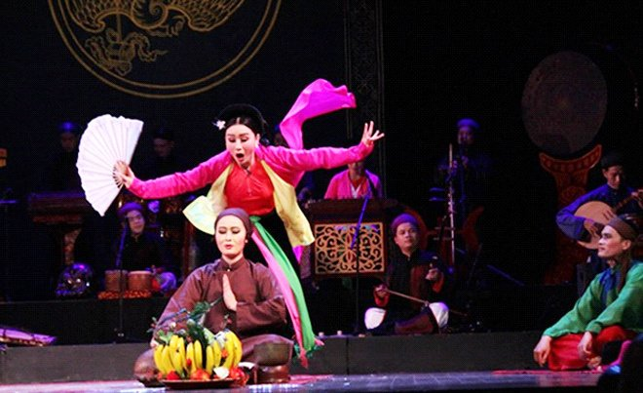
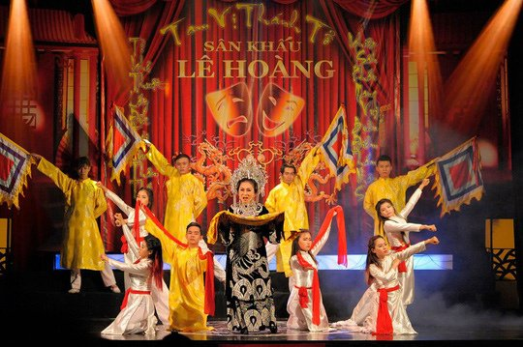
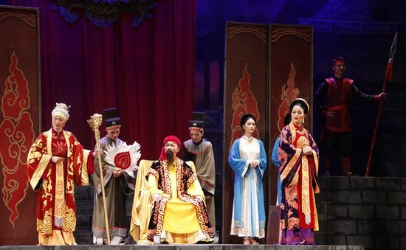
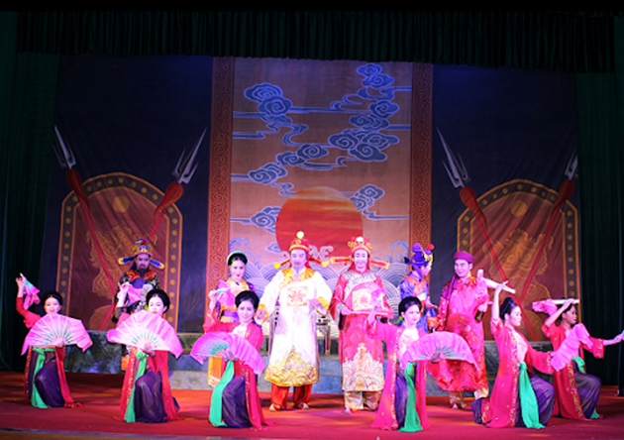
SÂN KHẤU CHÈO

Slide 7

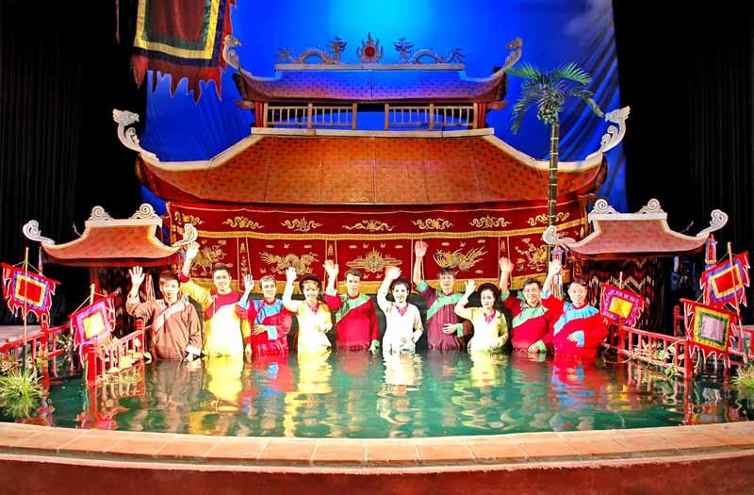
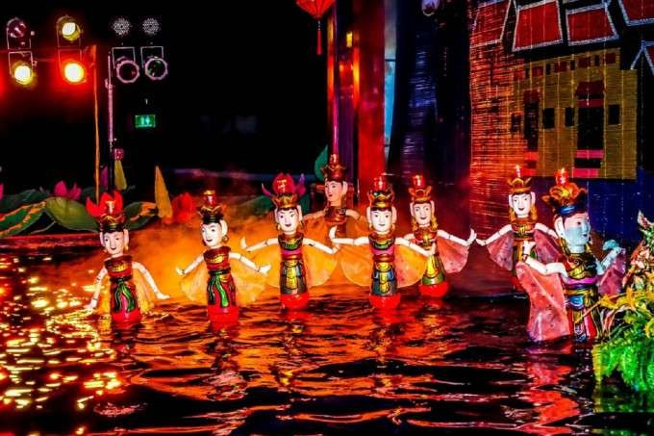
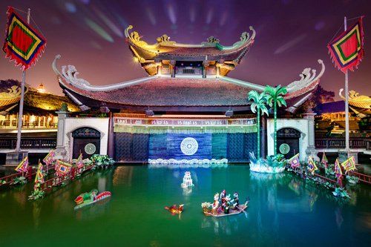
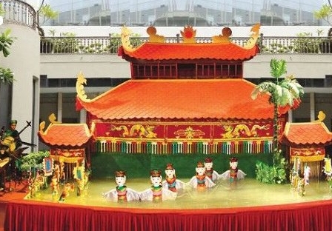
MÚA RỐI NƯỚC

Slide 8
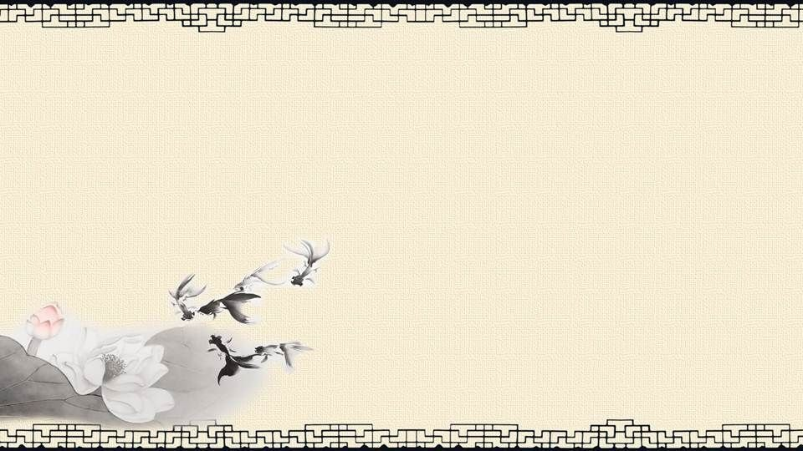
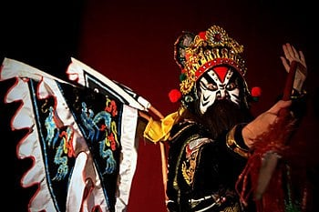
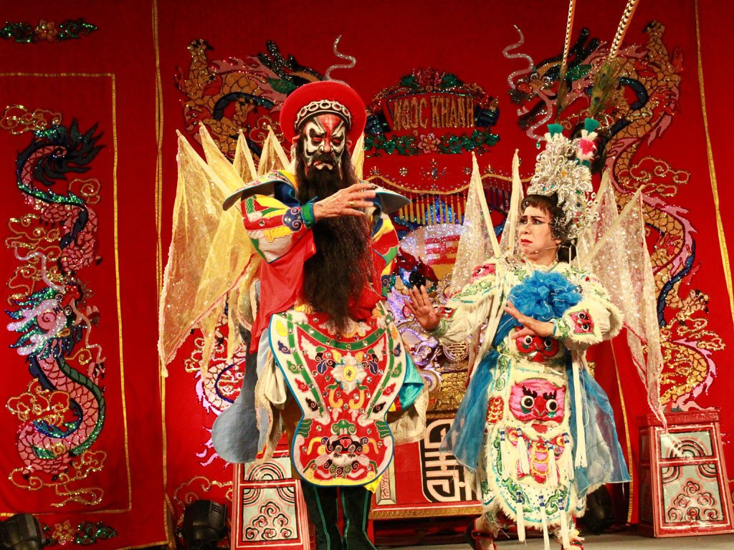
SÂN KHẤU TUỒNG

Slide 9

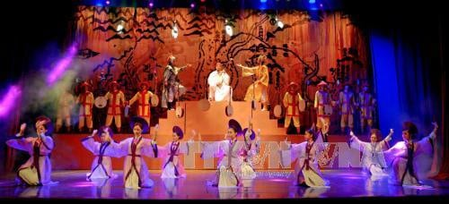
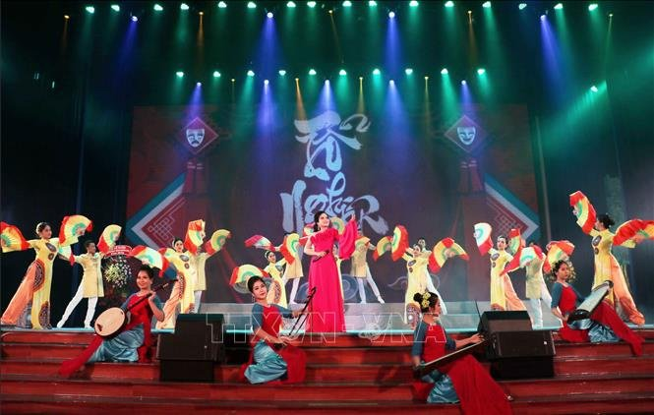
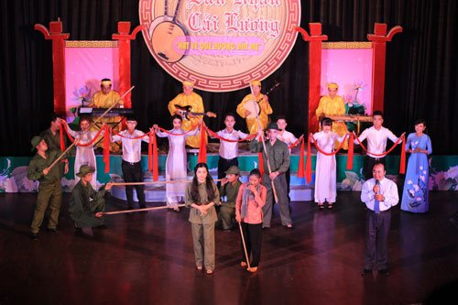
SÂN KHẤU CẢI LƯƠNG

Slide 10

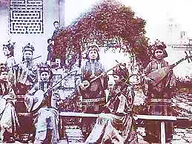
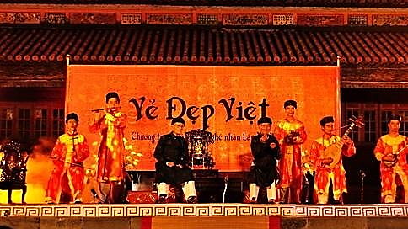
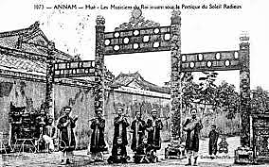
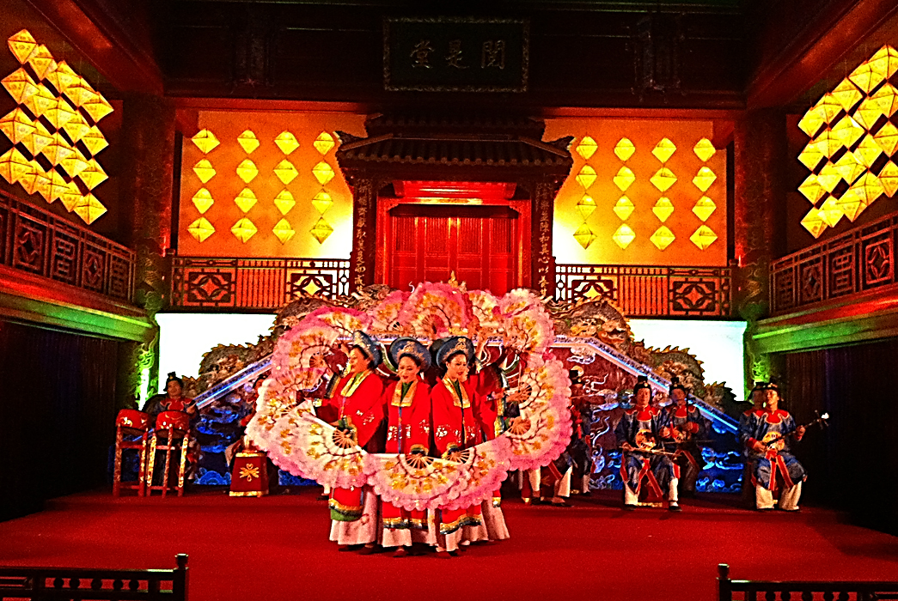
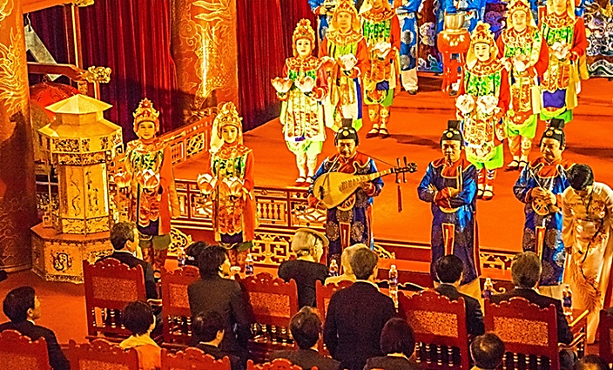
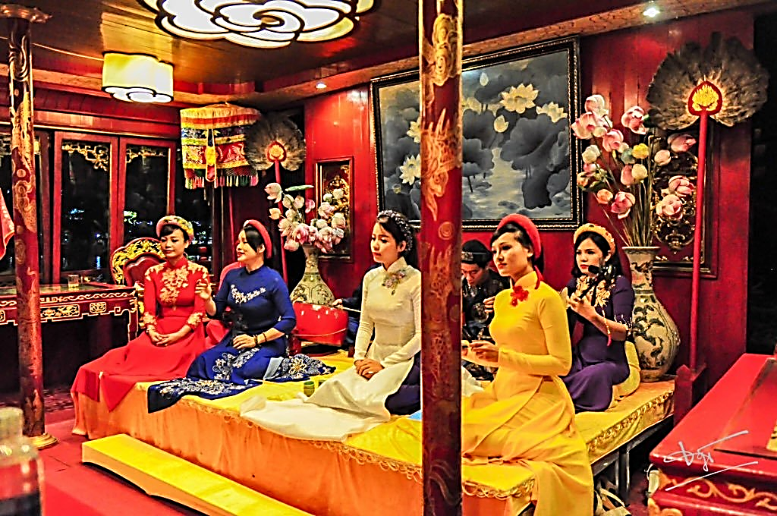
NHÃ NHẠC CUNG ĐÌNH

Slide 11
Hoạt động 2
KIẾN TẠO KIẾN THỨC- KĨ NĂNG

Slide 12

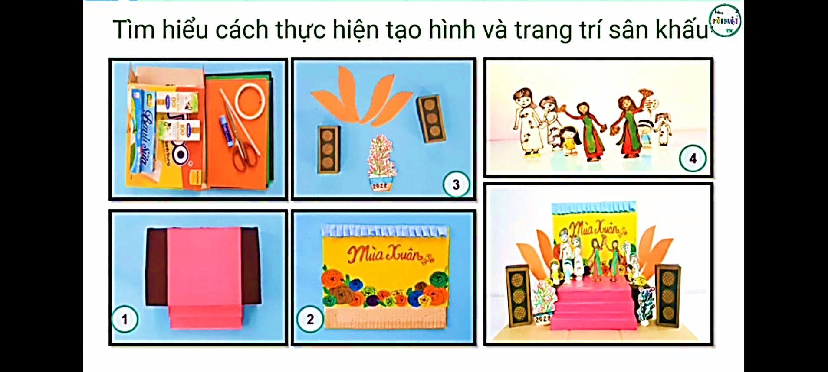
TẠO MÔ HÌNH SÂN KHẤU
- Lựa chọn nội dung sân khấu, chương trình, sự kiện,… để tạo sản phẩm.
- Tạo hình nhân vật bằng giấy, bìa, đất nặn hoặc từ vật liệu tìm được.
- Tạo không gian, bối cảnh cho các nhận vật và xây dựng nội dung câu chuyện, sự kiện,...

Slide 13
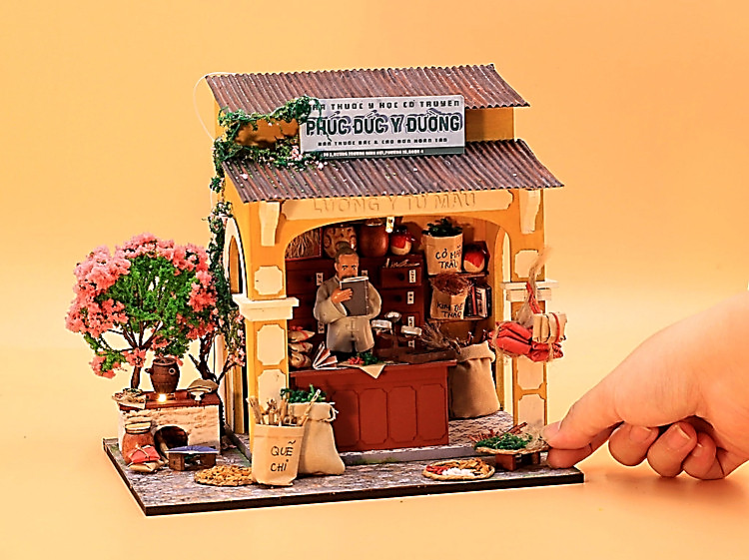
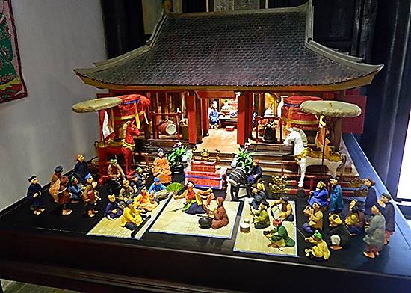
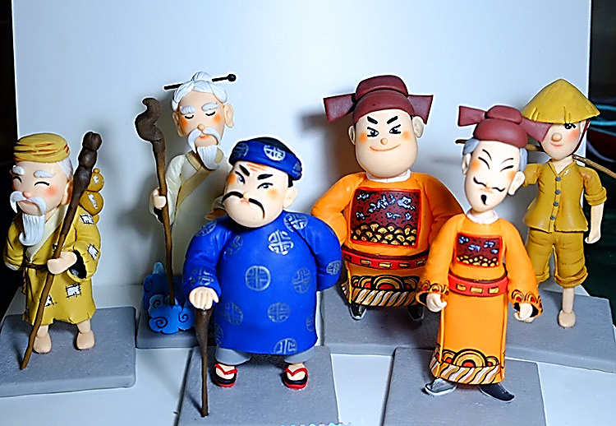
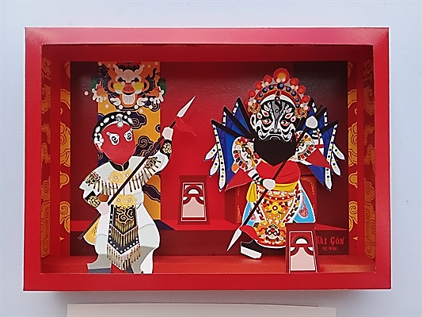
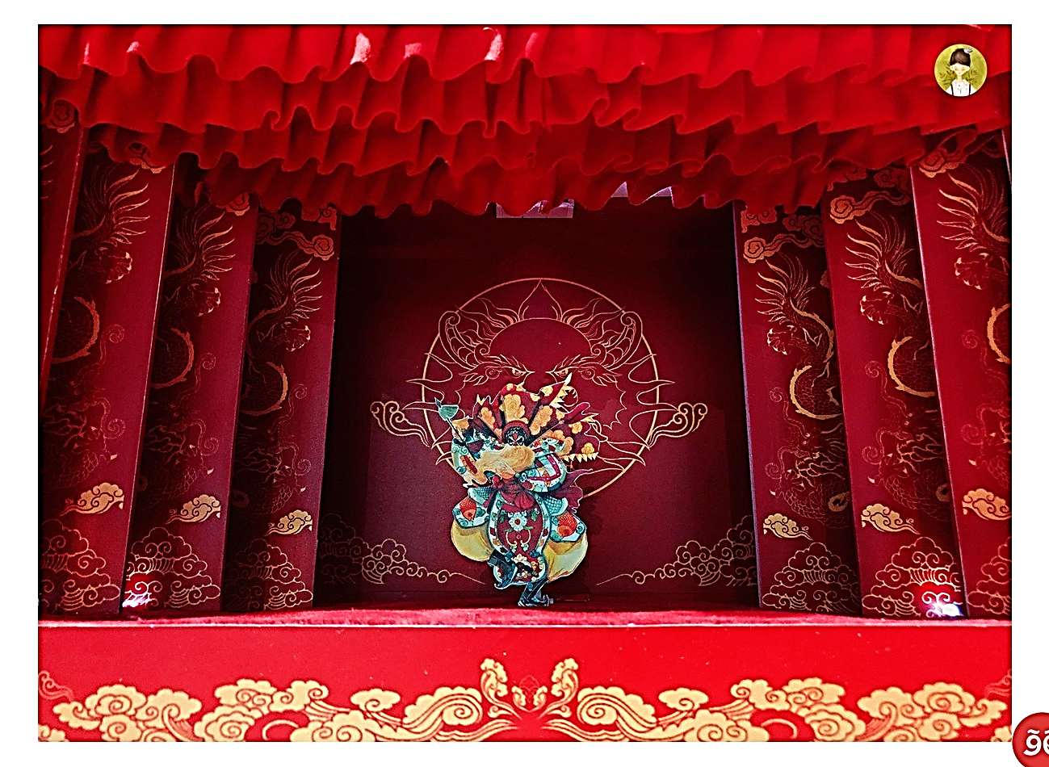
SẢN PHẨM THAM KHẢO

Slide 14
Hoạt động 3
THỰC HÀNH
CÁC CON HÃY TẠO HÌNH
SÂN KHẤU THEO Ý THÍCH

Slide 15
CHÚC CÁC CON
HOÀN THÀNH BÀI TỐT!

